Slide 1
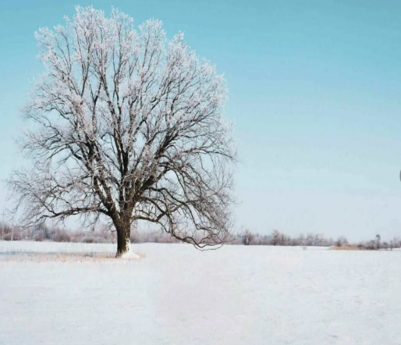
Задание по декоративно-прикладному творчеству «Зимнее дерево»
Для учащихся 2 года обучения дополнительной общеразвивающей
программы «Умелые ручки» Возраст 5-6 лет Педагог дополнительного образования
Слепченко Татьяна Сергеевна
МБУДО «Центр внешкольной работы»
2025 год

Slide 2
УВАЖАЕМЫЕ РОДИТЕЛИ!
Предлагаю вам вместе с ребенком заняться
декоративно-прикладным творчеством.
Наше задание посвящается нетрадиционной технике изобразительного искусства – художественной пластилинографии.
Сделайте поделку «Зимнее дерево».
Вам понадобится картон голубого цвета и набор пластилина.

Slide 3
Зябнет осинка, Дрожит на ветру, Стынет на солнышке, Мерзнет в жару. Дайте осинке Пальто и ботинки – Надо согреться бедной осинке!!!

Slide 4
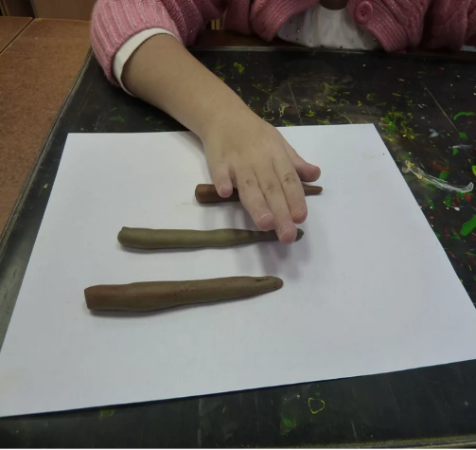
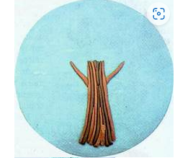
Основой поделки будет лист картон голубого цвета. Вначале работы пластилин коричневого цвета надо размять, чтобы он был мягким. Поделку начинаем лепить с более крупной части, это ствол дерева. Жгутиками из пластилина выкладываем на картоне ствол дерева и ветки.

Slide 5
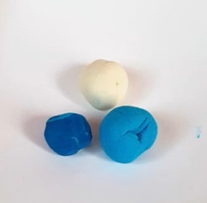
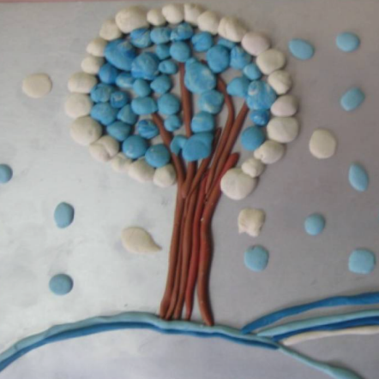
Для кроны дерева возьмите пластилин белого и голубого цвета.
Разомните его.
Скатайте шарики.
Прикрепите на картон к веточкам.
Жгутиками из пластилина сделайте сугробы.

Slide 6
Творческих вам успехов!
Жду ваши поделки на следующем занятии!

